Slide 1
EVA
Übersicht
Kontextabgrenzung
Bausteinsicht
Laufzeitsicht

Slide 2
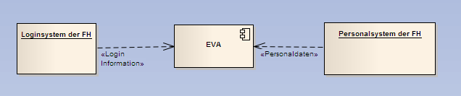
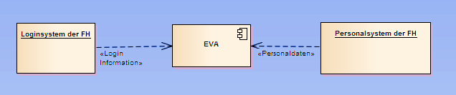
Kontextabgrenzung
Kontextabgrenzung

Slide 3
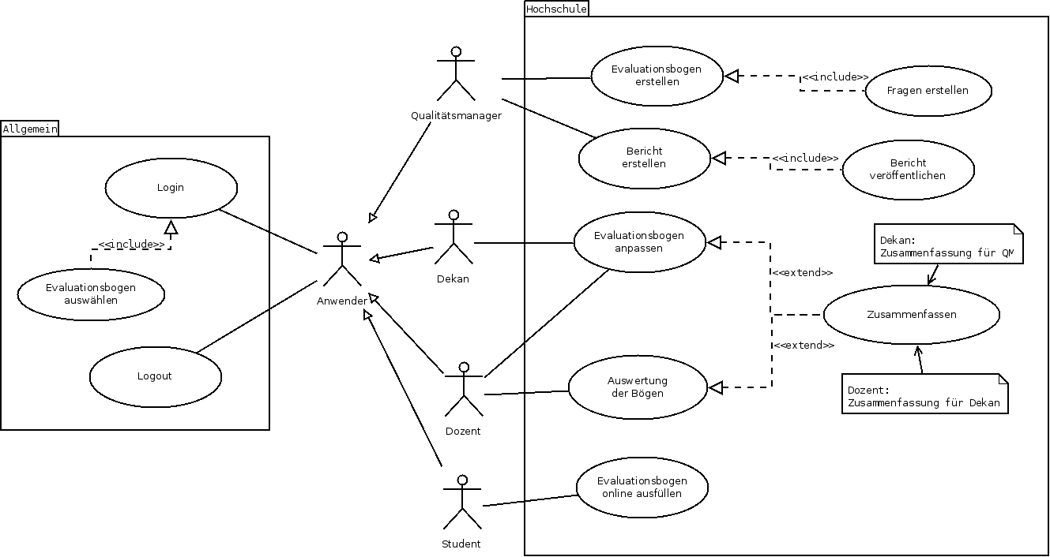
Kontextabgrenzung
Kontextabgrenzung

Slide 4
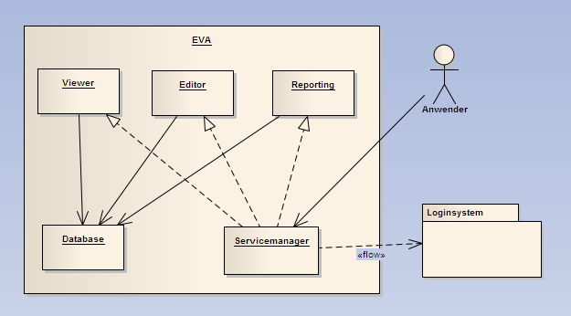
Bausteinsicht
Bausteinsicht

Slide 5
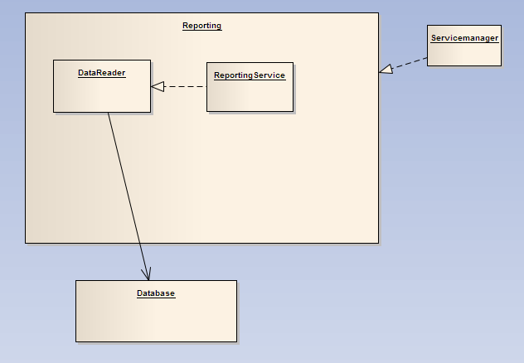
Bausteinsicht
Bausteinsicht

Slide 6
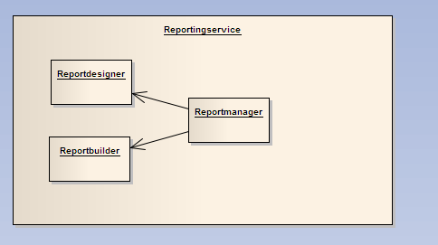
Bausteinsicht
Bausteinsicht

Slide 7
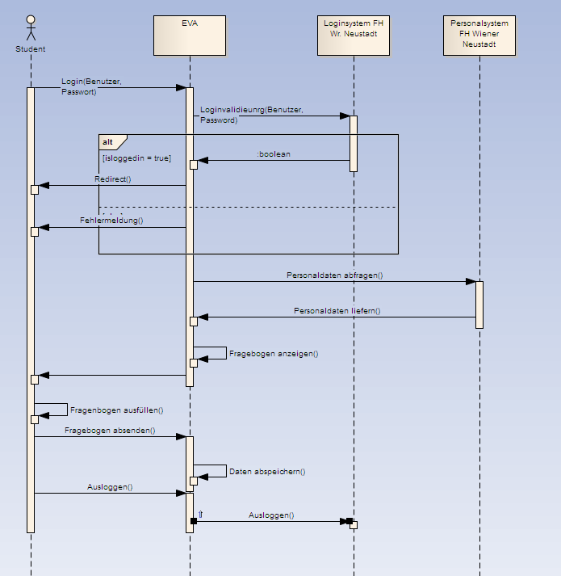
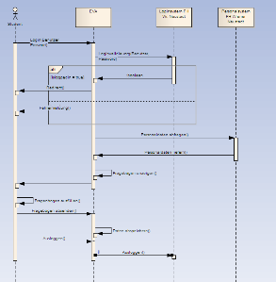
Laufzeitsicht
Laufzeitsicht

Slide 8
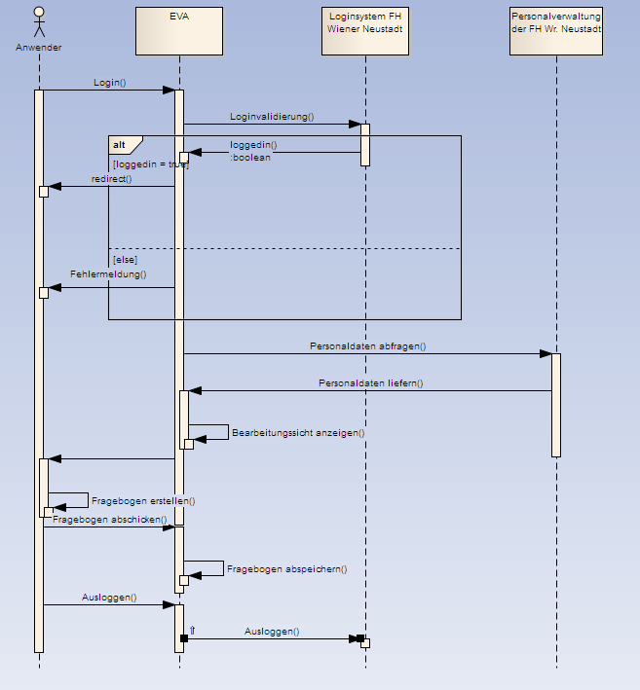
Laufzeitsicht
Laufzeitsicht

